Slide 1
SISTEMA BIBLIOTECARIO DI ATENEO
Biblioteca Umanistica e della Formazione
Biblioteca Scientifica e Tecnologica
Biblioteca Economica e Giuridica
Biblioteca Medica

Slide 2
Il patrimonio in cifre
Monografie: 560.000
Abbonamenti correnti 1.955
Annate di periodici: 279.000
Periodici elettronici: 48.000
Banche dati: 109

Slide 3
I finanziamenti interni
(per acquisto risorse bibliografiche)
2010: € 2.200.000
2011: € 2.200.000
2012: € 2.200.000
2013: € 2.000.000
2014: € 2.000.000

Slide 4
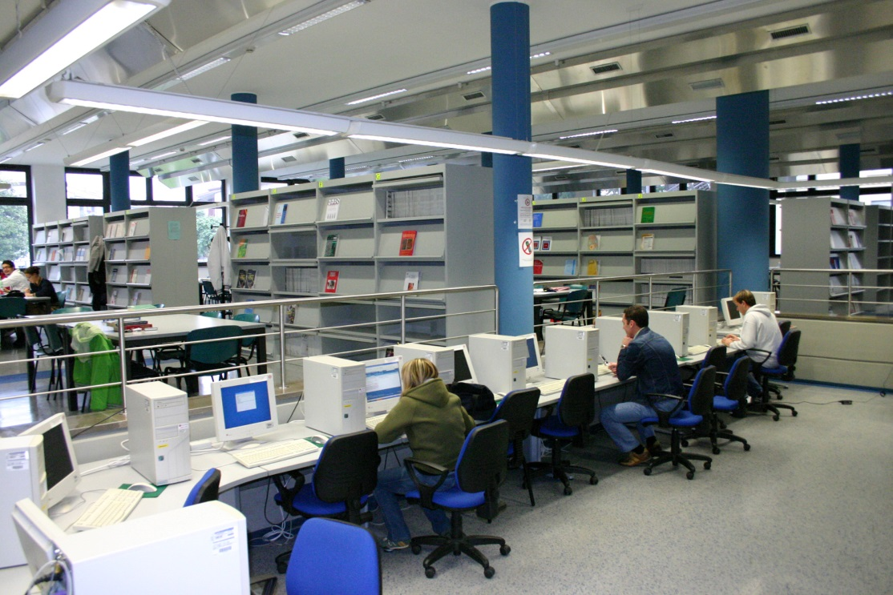
Apporti esterni
Donazioni di fondi prestigiosi
Fondazione CRUP
Regione Friuli Venezia Giulia

Slide 5
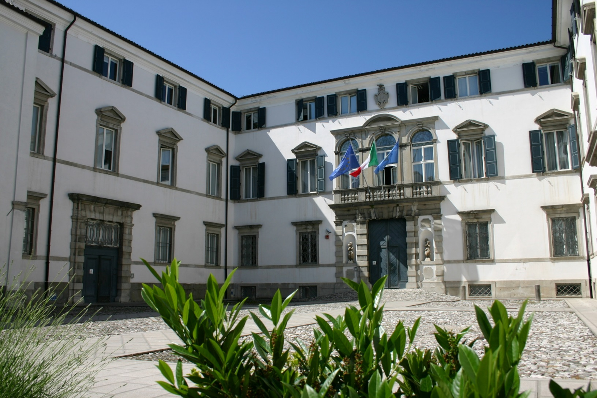

Slide 6
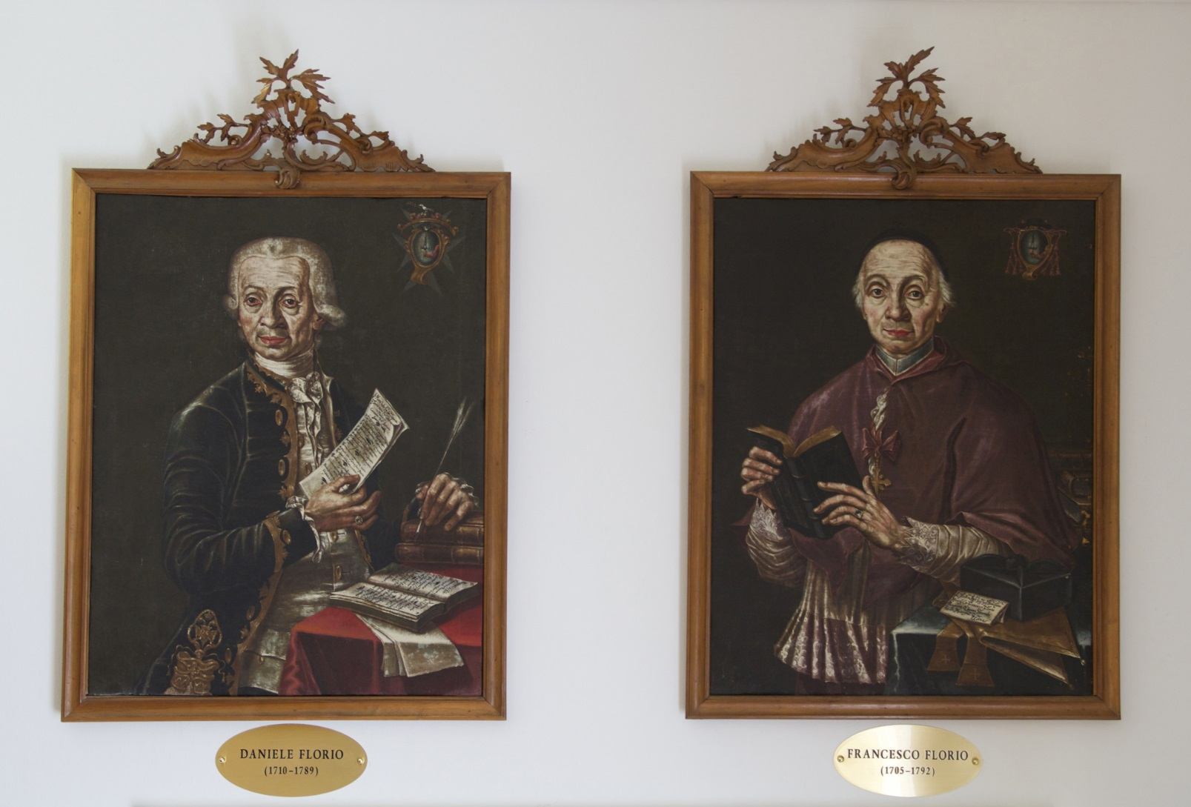

Slide 7
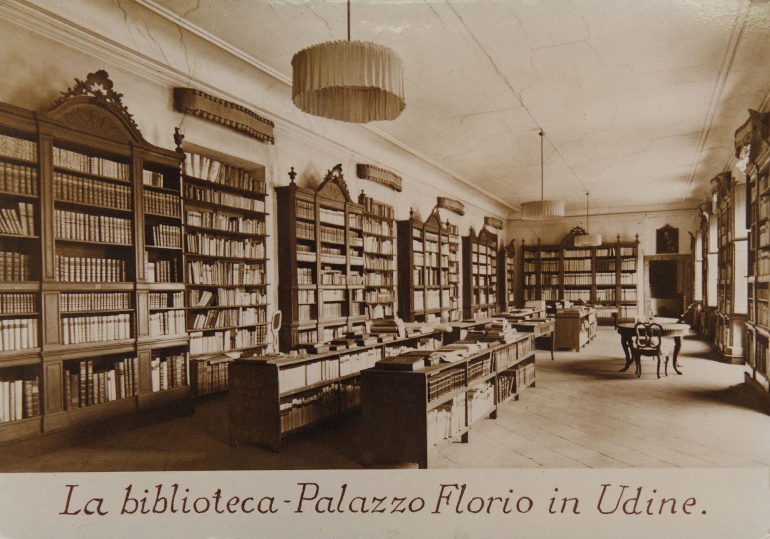

Slide 8
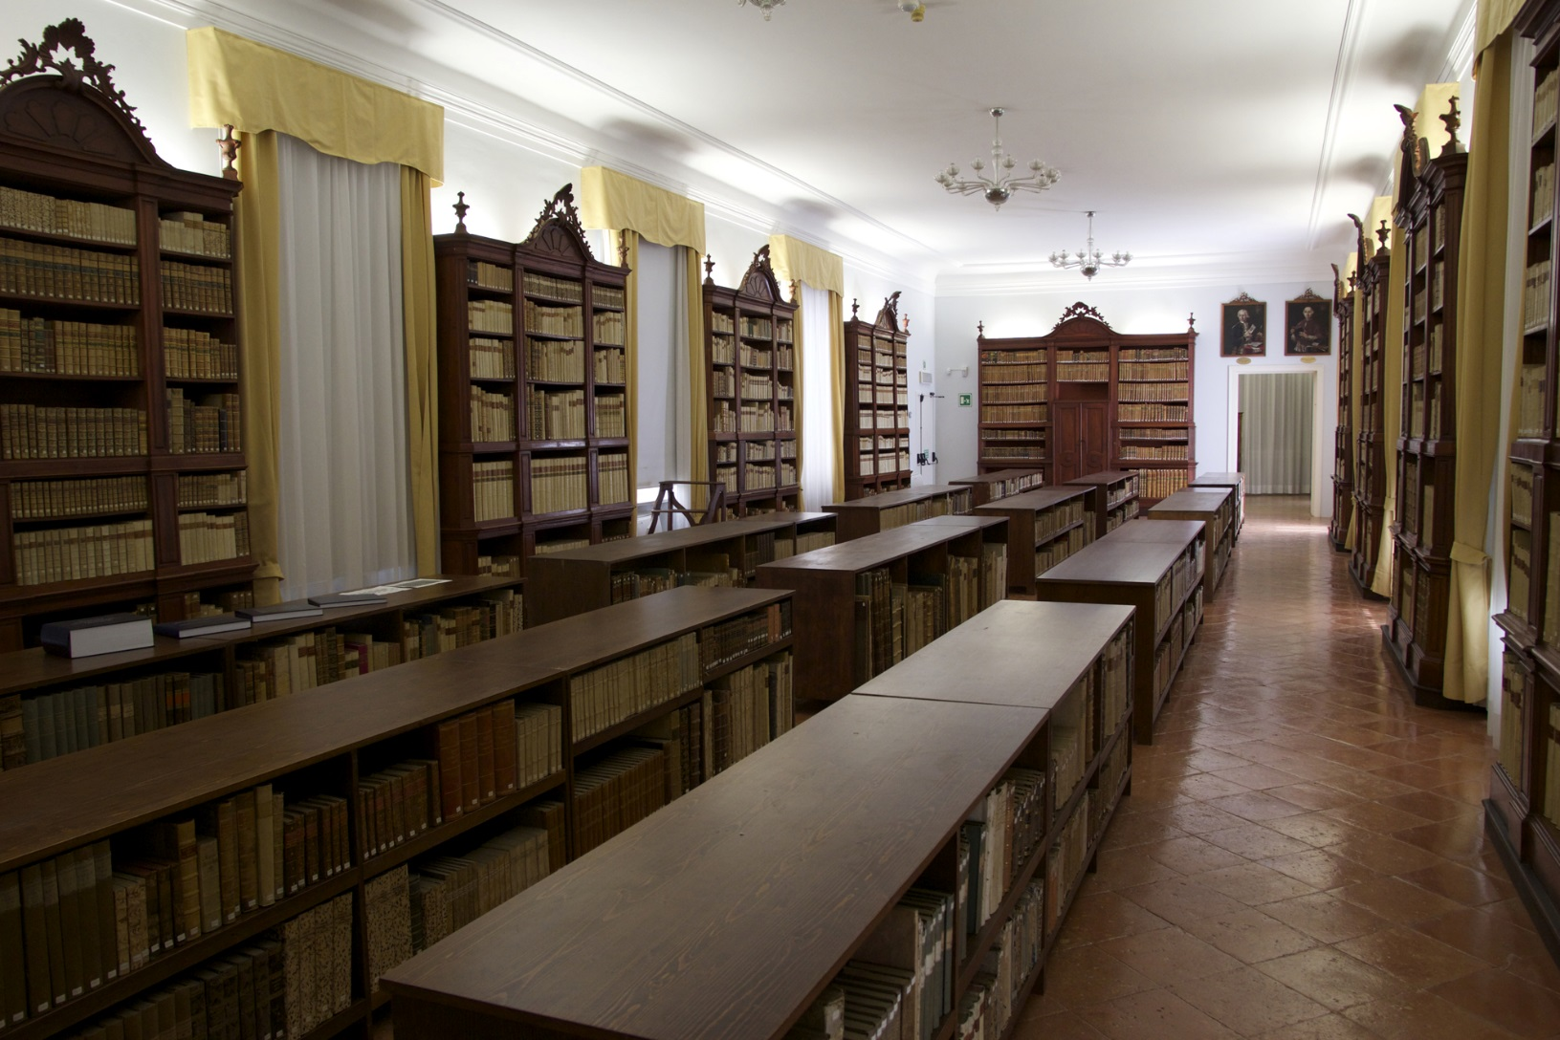

Slide 9
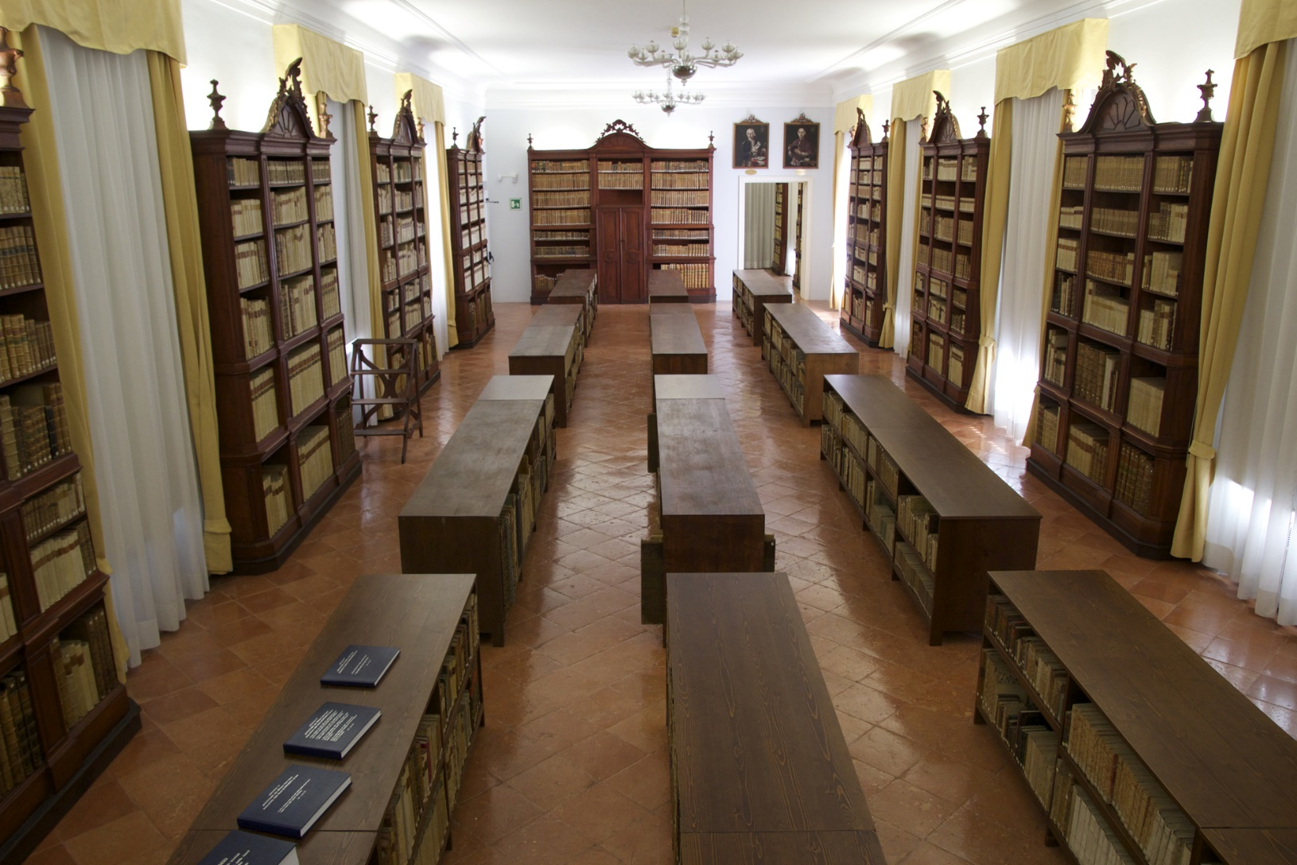

Slide 10
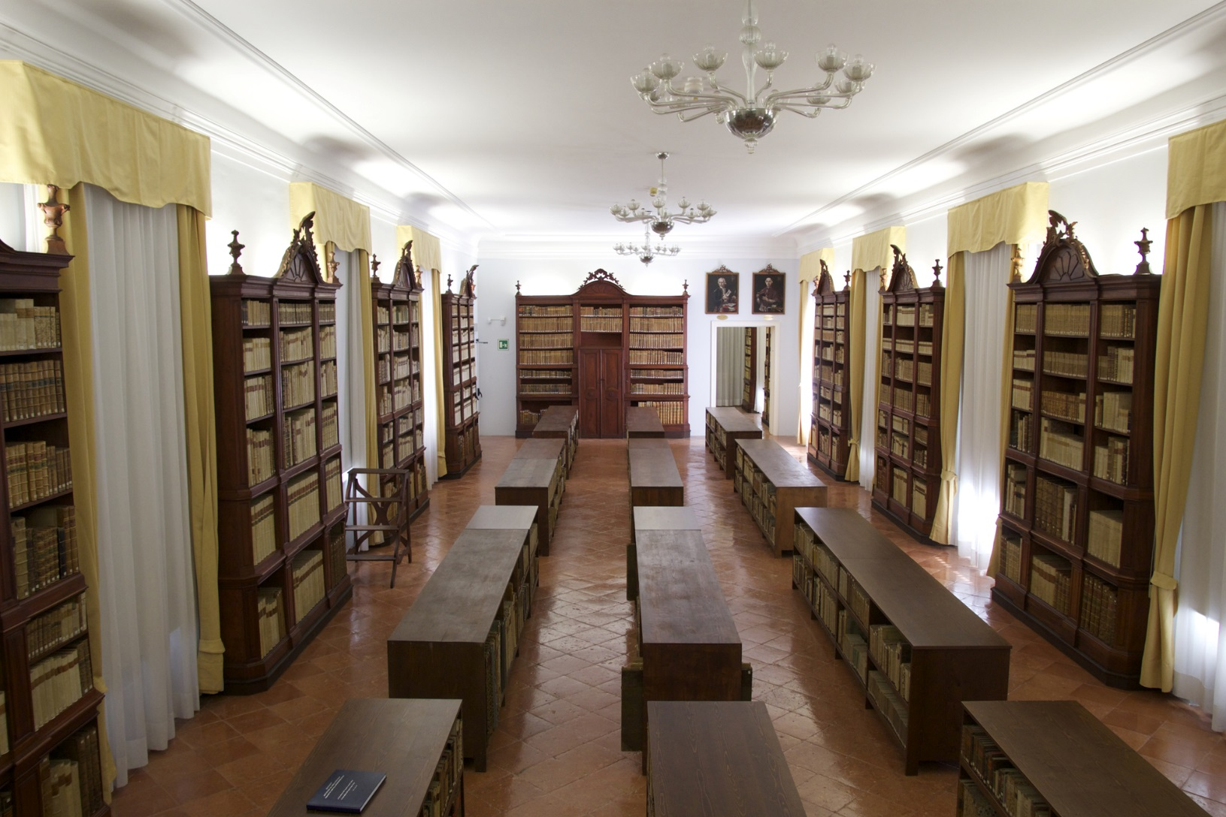

Slide 11
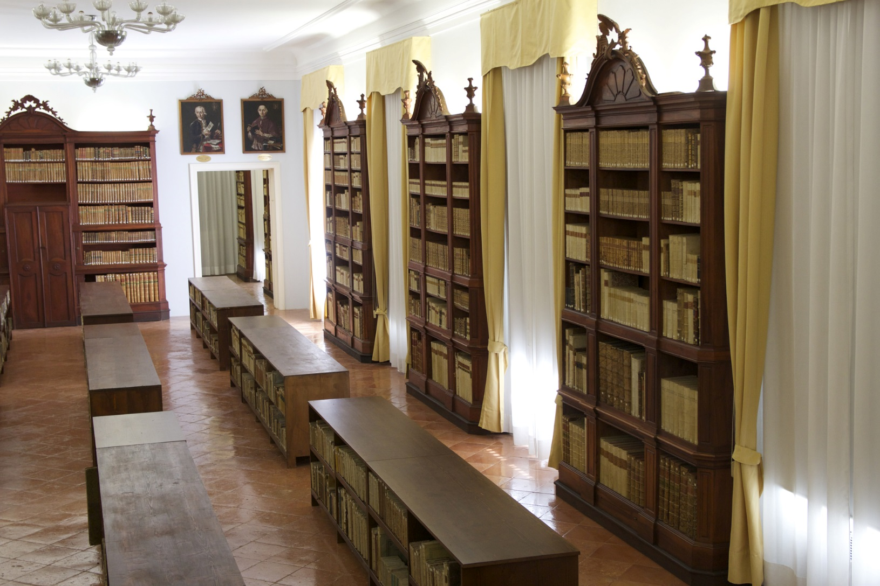

Slide 12
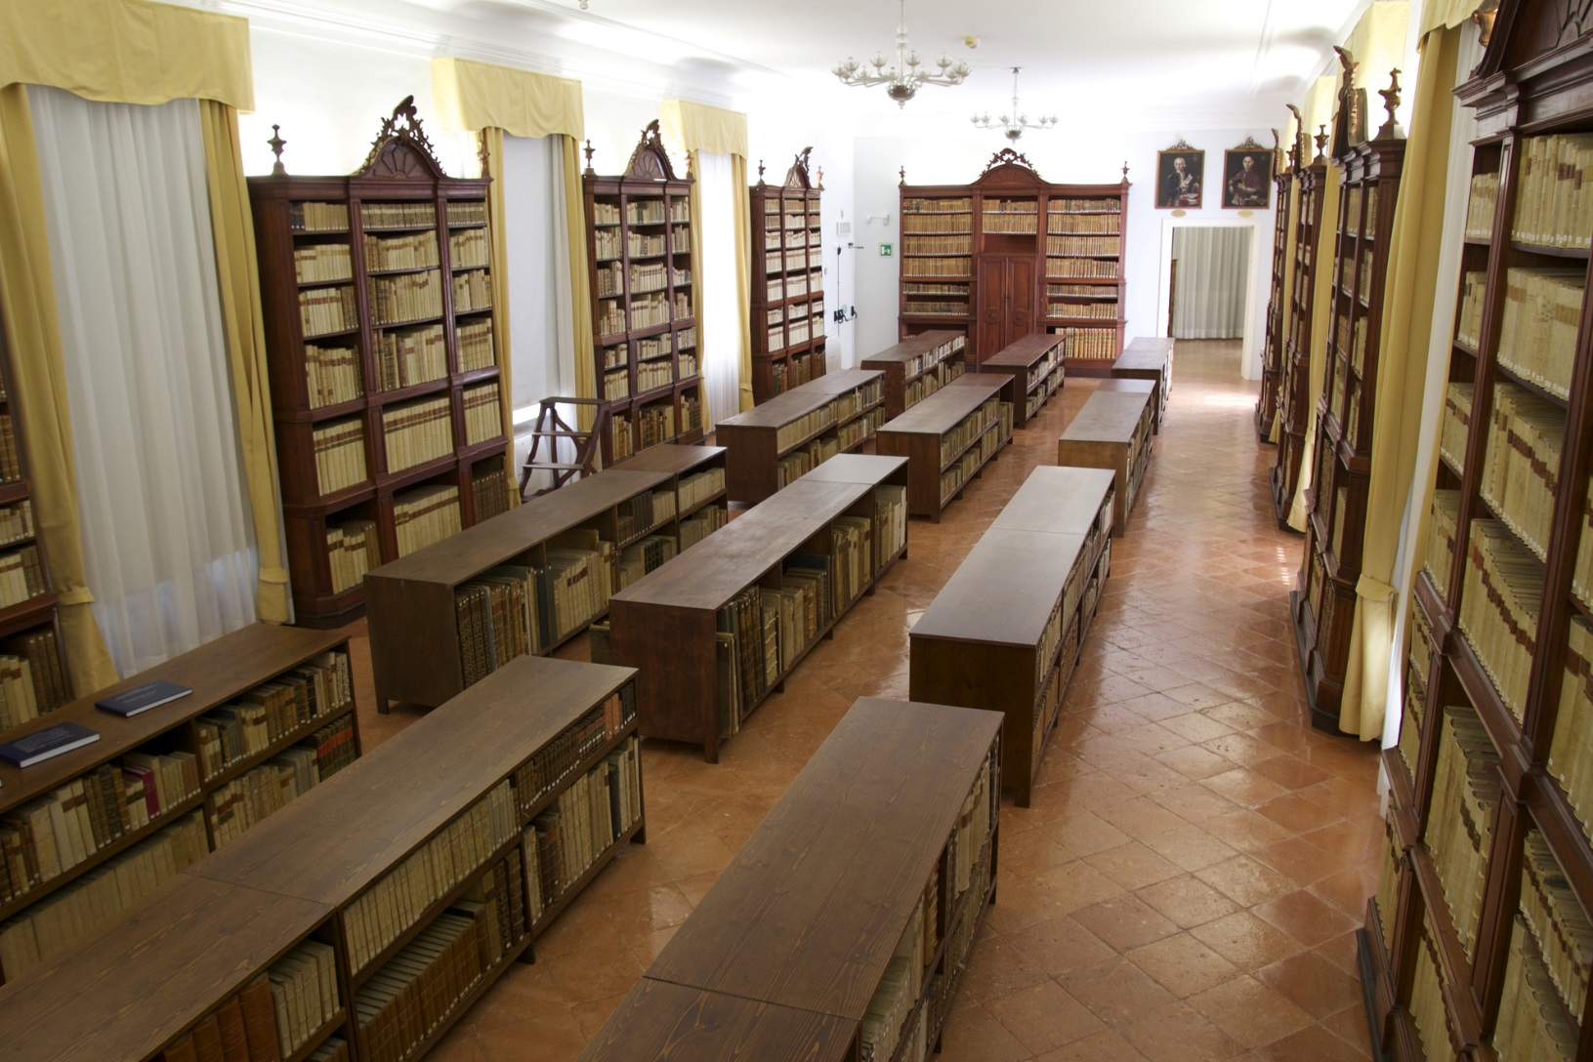

Slide 13
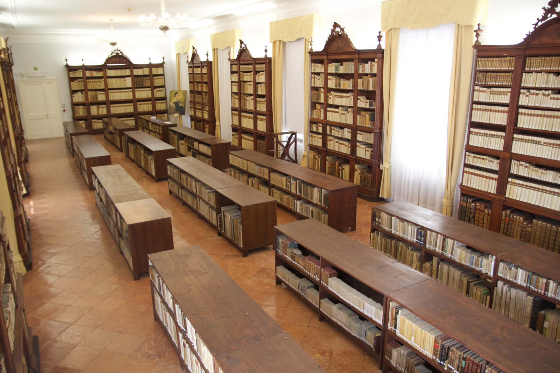

Slide 15
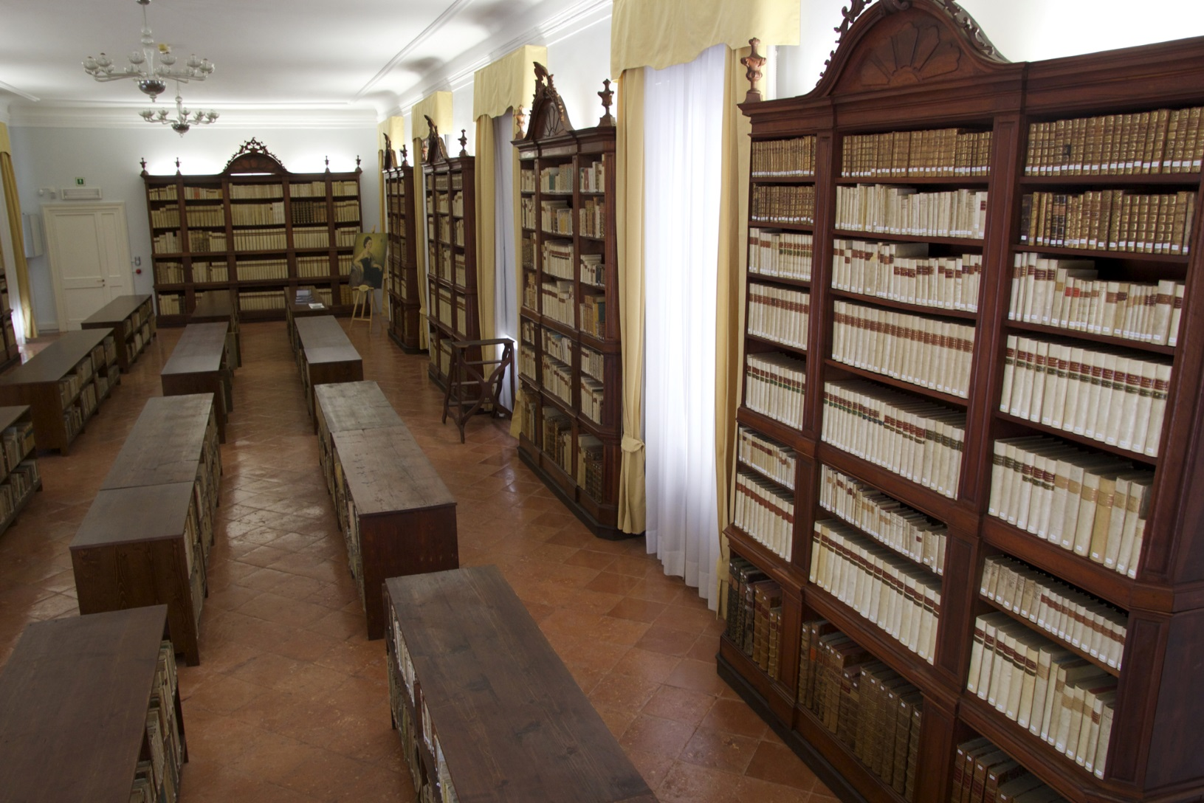

Slide 19
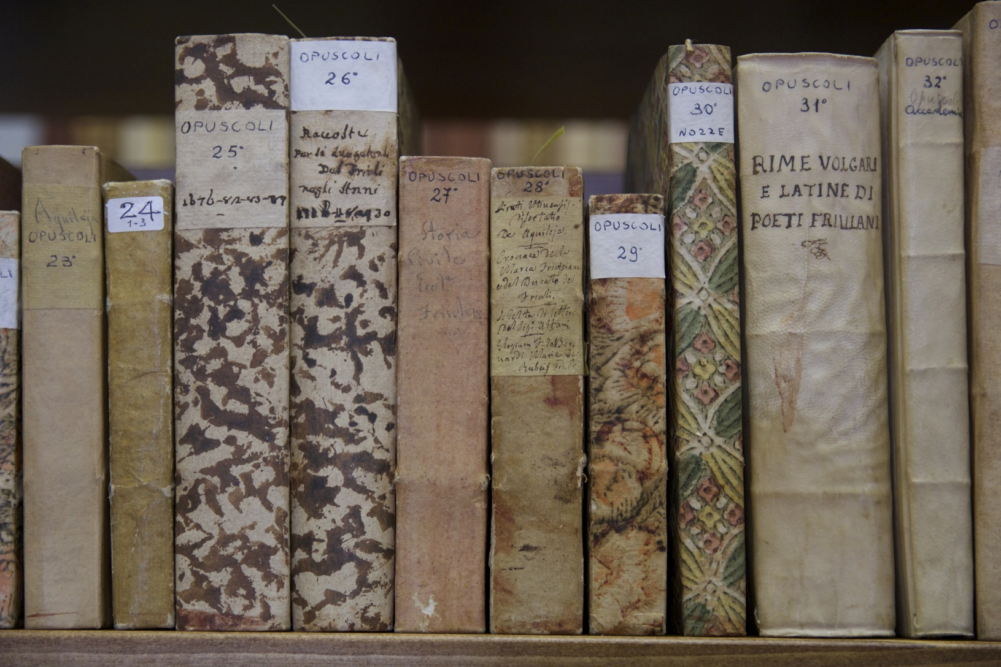

Slide 20
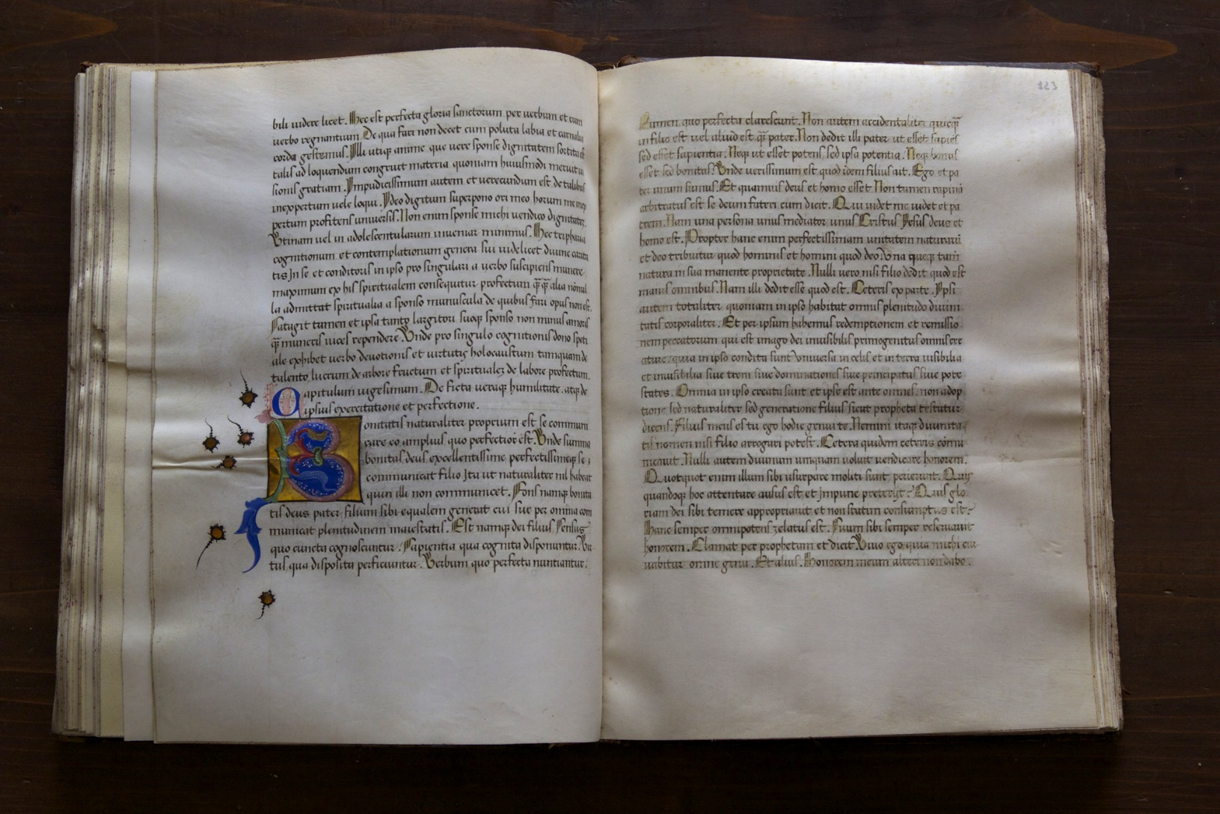

Slide 21
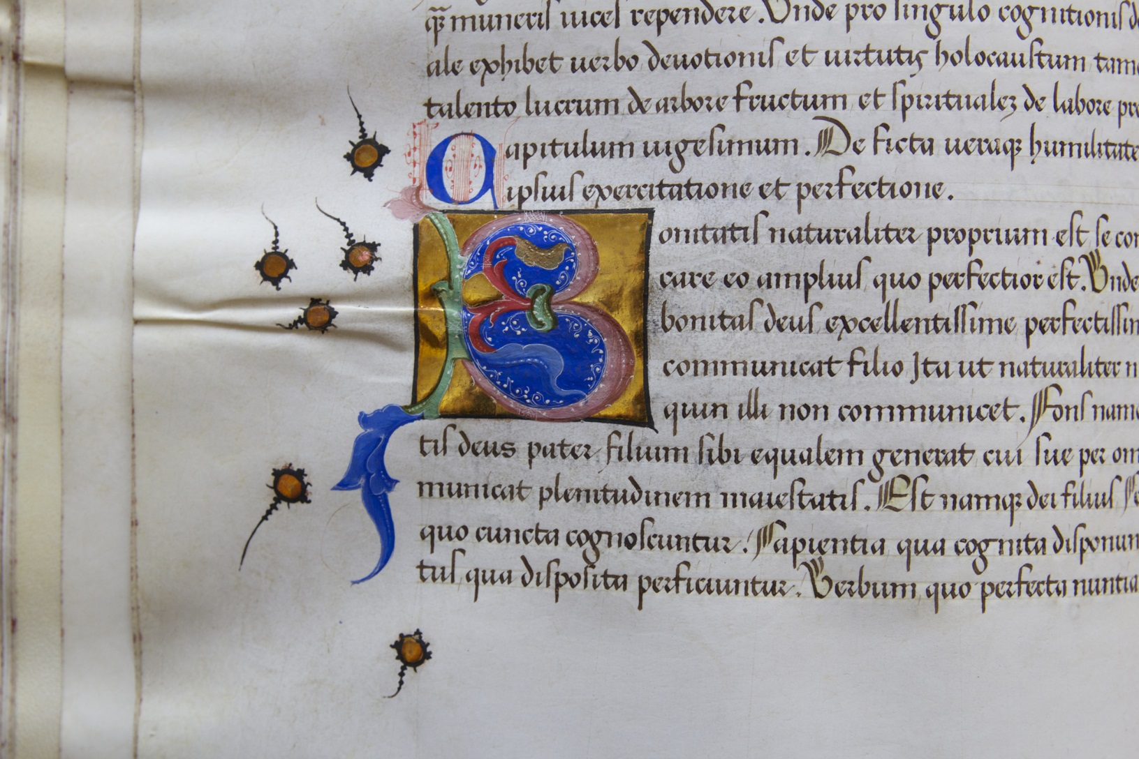

Slide 22
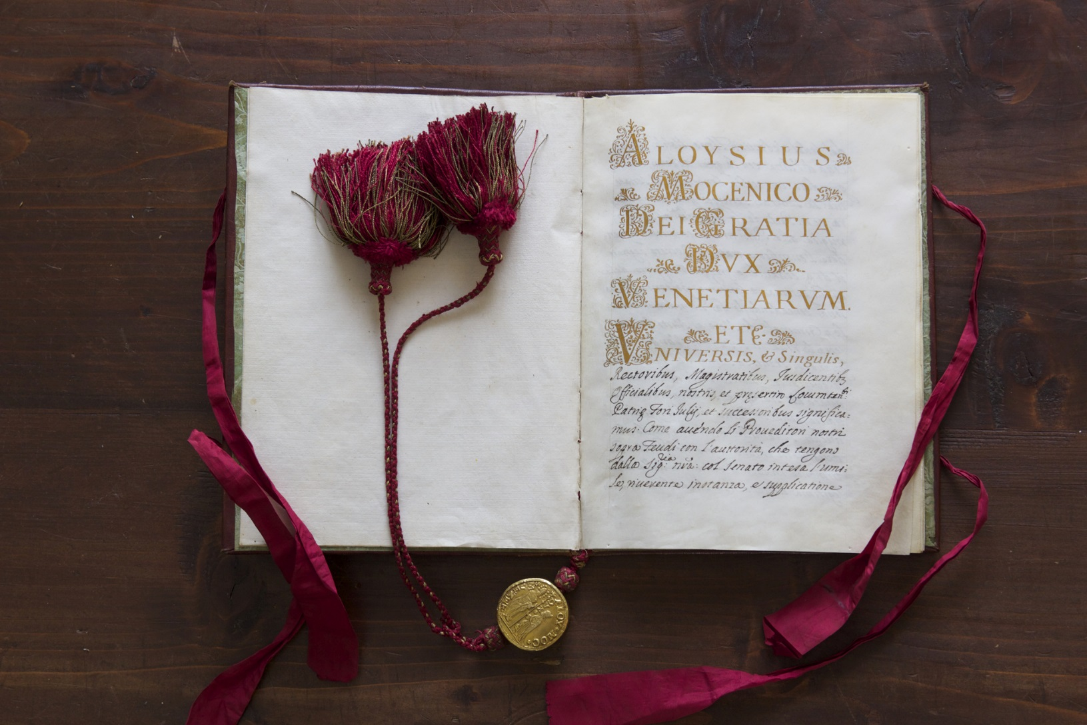

Slide 23
